Slide 1
Základní škola Sedmikráska, o.p.s.
Bezručova 293, 756 61 Rožnov pod Radhoštěm
VÝTVARNÉ TECHNIKY
Temperová malba
Autor: Lucie Oharková
Název: VY_32_INOVACE_VV_05_01_Výtvarné techniky
Vzdělávací oblast: Umění a kultura
Projekt Sedmikráska
CZ.1.07/1.4.00/21.3812

Slide 2
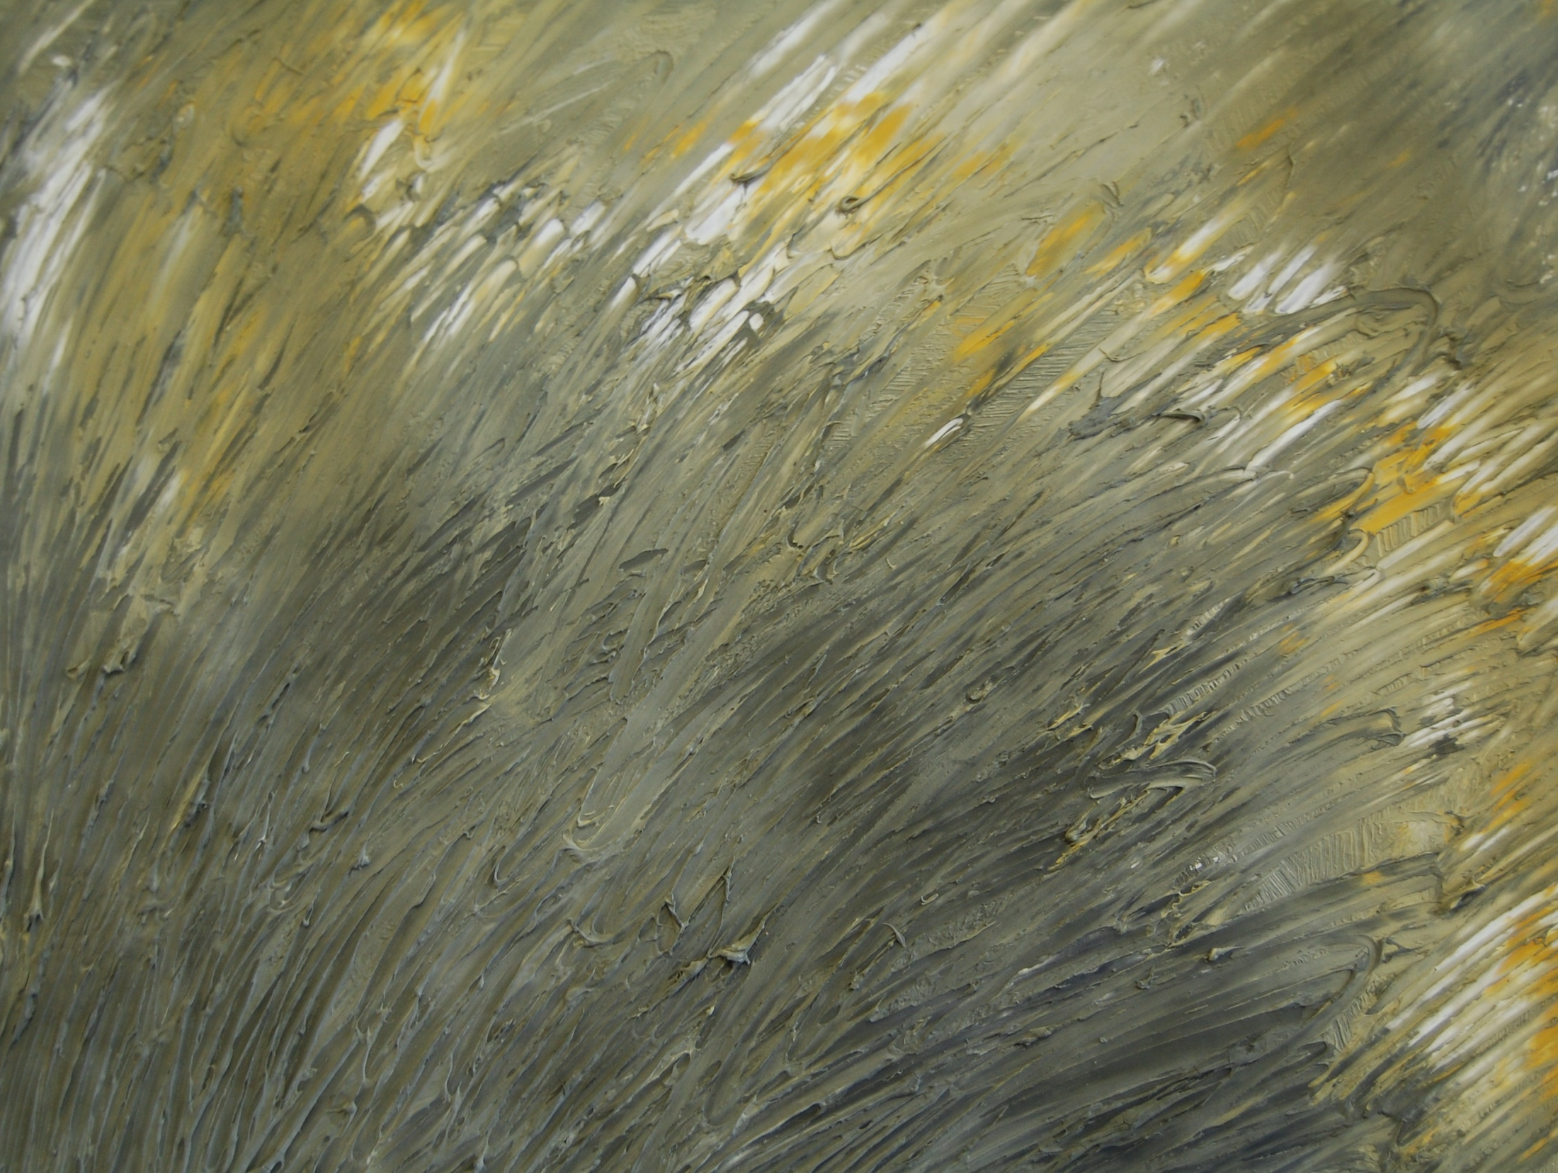
TEMPEROVÁ MALBA téma: Zaostřeno na zvíře
vzdělávací obor: Výtvarná výchova, I. st. ZŠ
anotace:
Prezentace nabízející učitelům VV metodický i technologický postup. Obsahuje ukázky detailů i celek prací žáků 5.třídy.

Slide 3
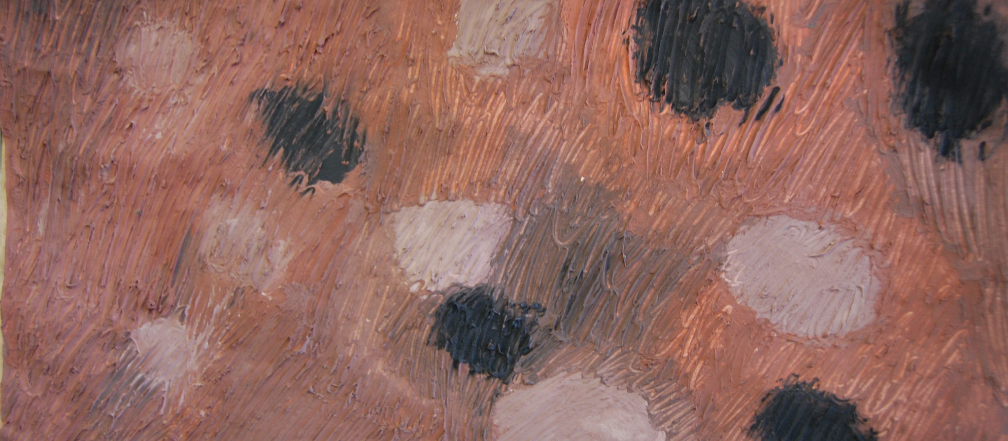
Technika, materiál a pomůcky
Tempera je malířská technika, pro niž jsou charakteristické krycí rychleschnoucí nelesklé barvy s nesplývavými tóny, jejichž ředidlem je ve vodě rozpustná emulze (směs oleje a vody) - zejména v minulosti byla používána tzv. vaječná tempera.
Dnes jsou pigmenty nejčastěji pojeny emulzí s klihem. Temperovou malbu lze dokončovat lazurními lesky a lze ji využít jako podmalbu ke kombinovaným technikám. zdroj: http://cs.wikipedia.org/wiki/Tempera
Pro použití této nenáročné malířské techniky ve škole budeme potřebovat rozšířené sady temperových barev, palety, štětinové štětce, nádobky na vodu. Jako podklad lze použít prostý kladívkový papír nebo malířské podklady upravené nátěrem latexu.
Pro inspiraci ze světa fauny využijeme fotografie zvířat.

Slide 4
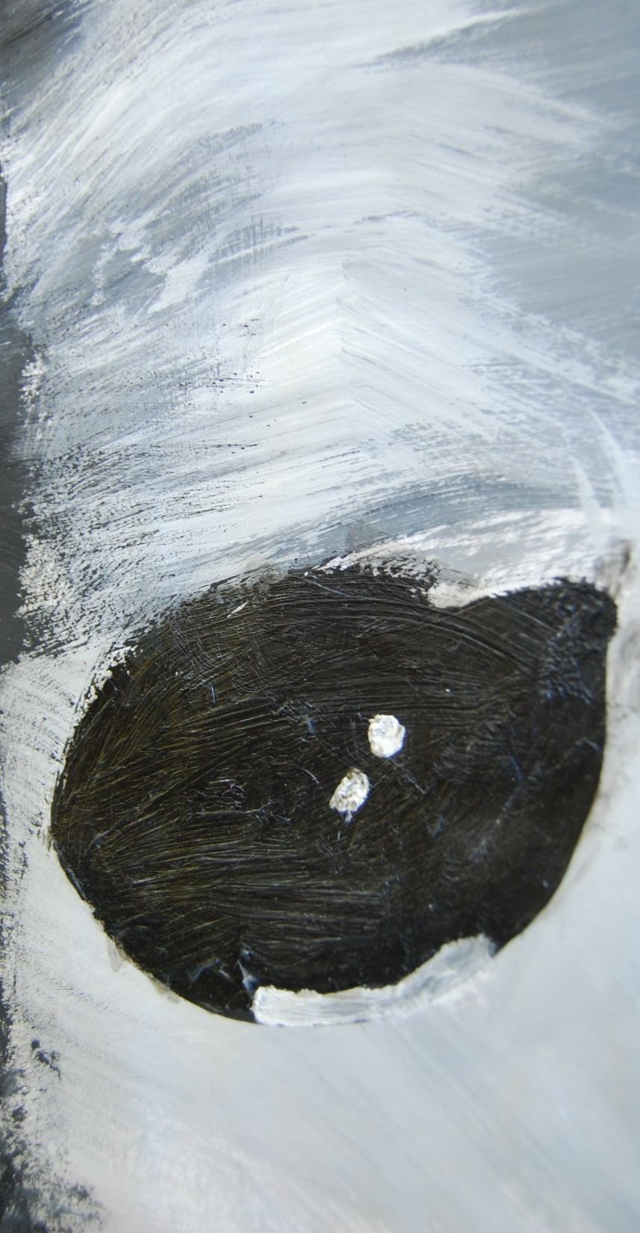
Téma, motivace
Jaké zvíře se vám líbí?
Jaký povrch těla mají různá zvířata?
Co to jsou mimikry?
Jak vypadají přírodní vzory?
Prohlédněte si atlasy zvířat. Všímejte si barevnosti, struktury a lesku srsti, šupin, peří, kůže...

Slide 5

Technologický a metodický postup v
Žáci zahájí temperovou malbu podmalbou širokými štětci v barevnosti vybraného zvířete. Pokud je to třeba, na podmalbu skicují lazurní barvou. Představují si, že jimi ztvárňovaná část zvířecího těla bude pro diváky hádankou, o kteréže zvíře se jedná. Žáky motivujeme k zmnožení přírodních vzorů a trpělivému zpracování formátu od kraje do kraje.
Malíři využívají krycích schopností tempery. Mohou pracovat ve vysoké vrstvě barvy obráceným koncem štětce. Mohou přemalovávat podmalbu a po zaschnutí přidávat další a další barevné vrstvy. Temperové barvy míchají na paletě do hustoty krycí „kašičky“. Štětci nezanechávají ani suché nebo naopak příliš lazurní (vodové) stopy. Tahy štětcem přizpůsobují charakteru struktury zvířecího těla.

Slide 6
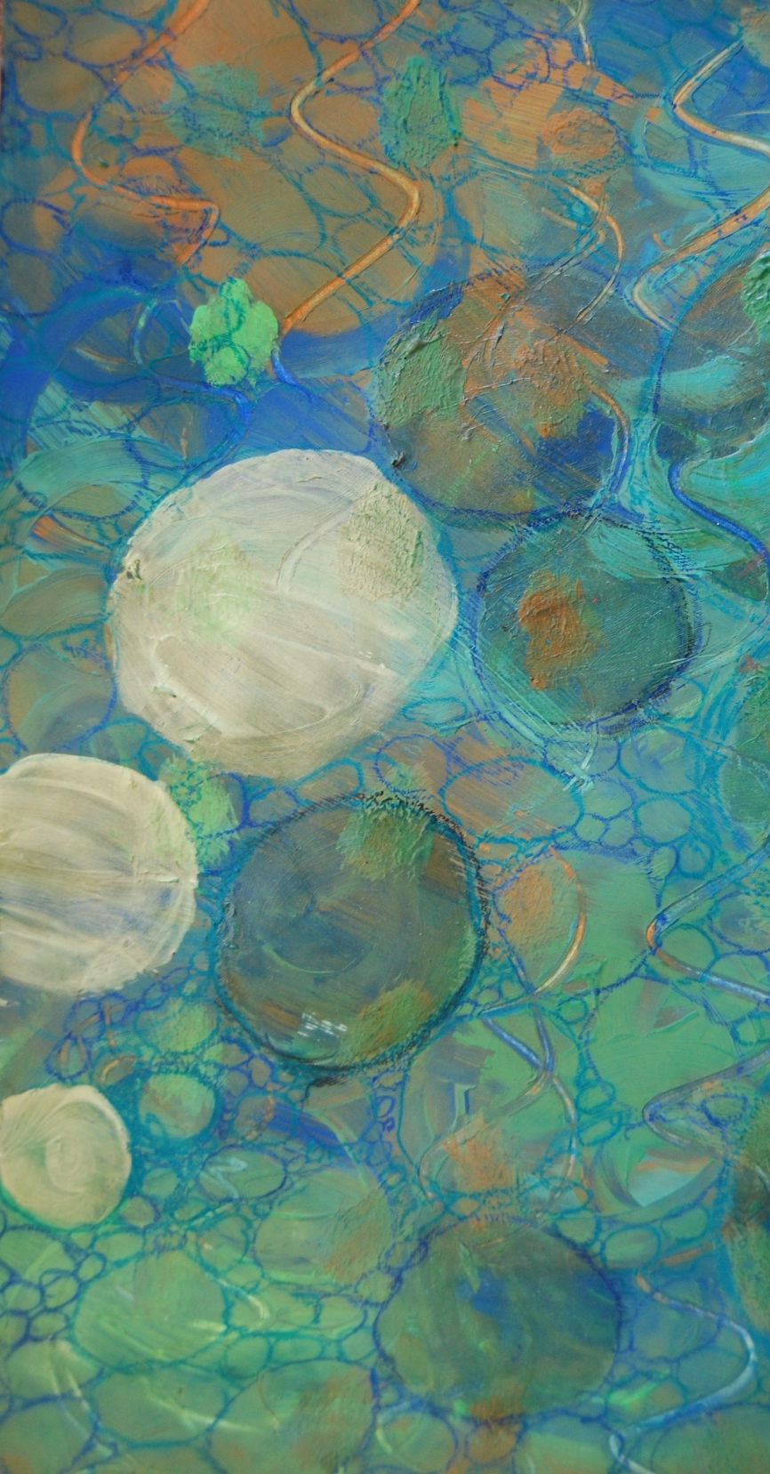
Pro akcentaci detailů lze ve finální úpravě použít malířské lesky (například perleťový). Jednoduchý lesk mohou žáci získat rychlým nanesením disperzního lepidla Herkules. Temperová malba je i po dokončení vodou rozpustná.
Pro úklid platí běžná pravidla.

Slide 7
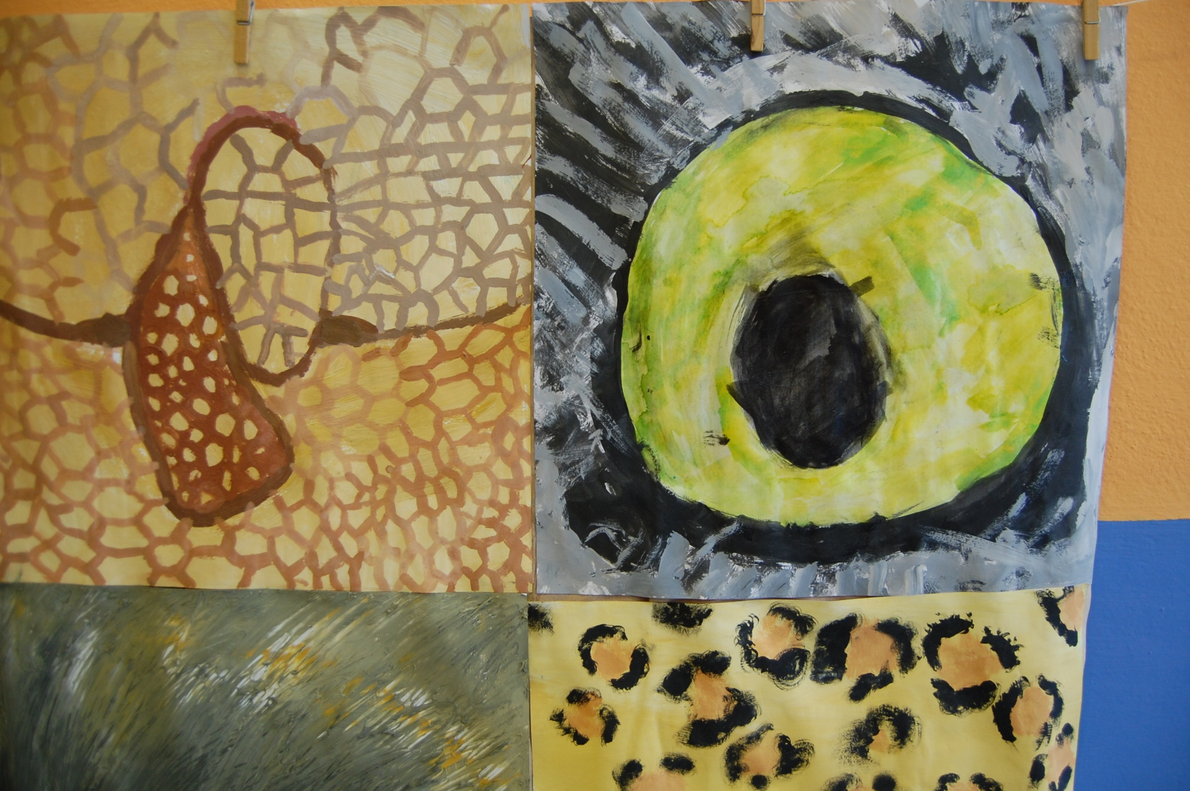
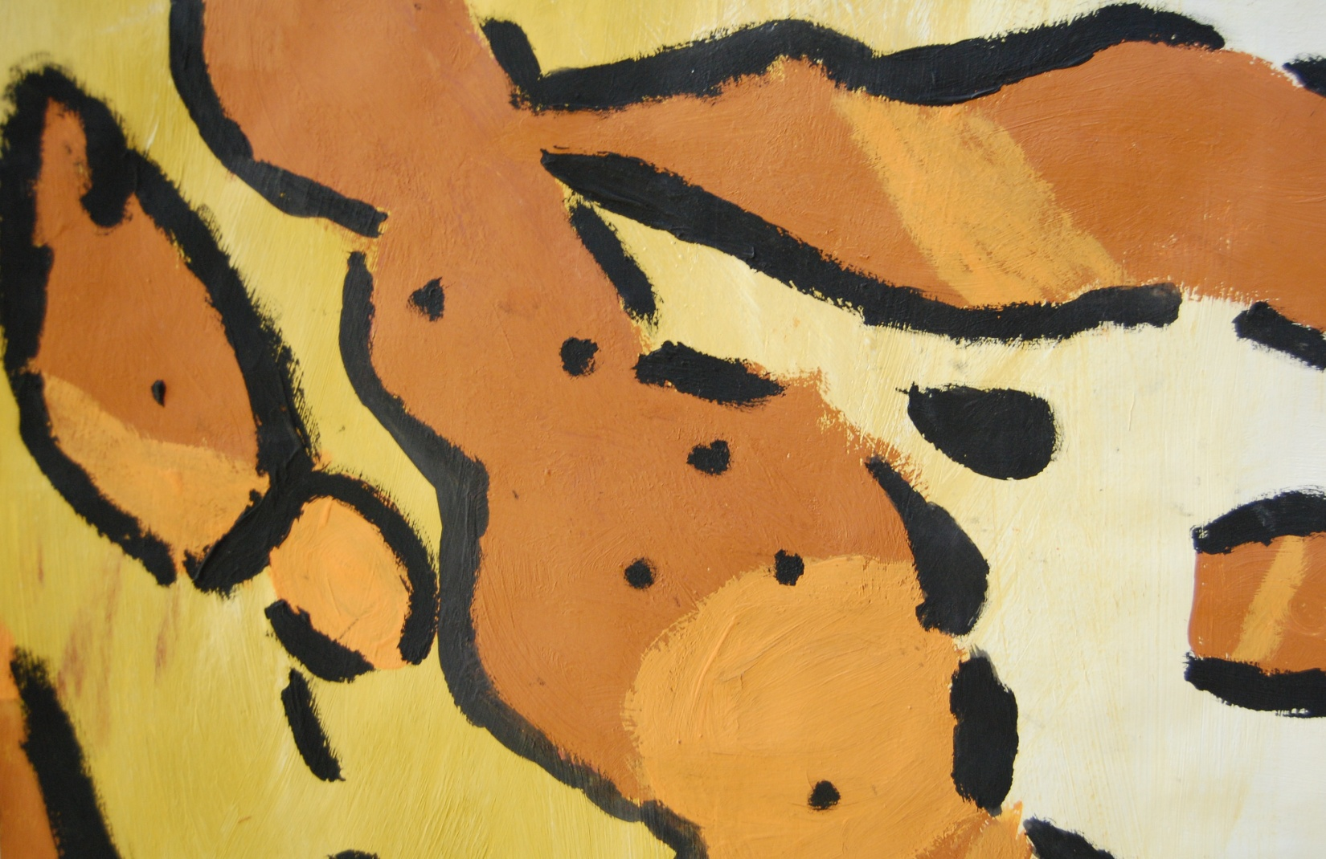

Slide 8
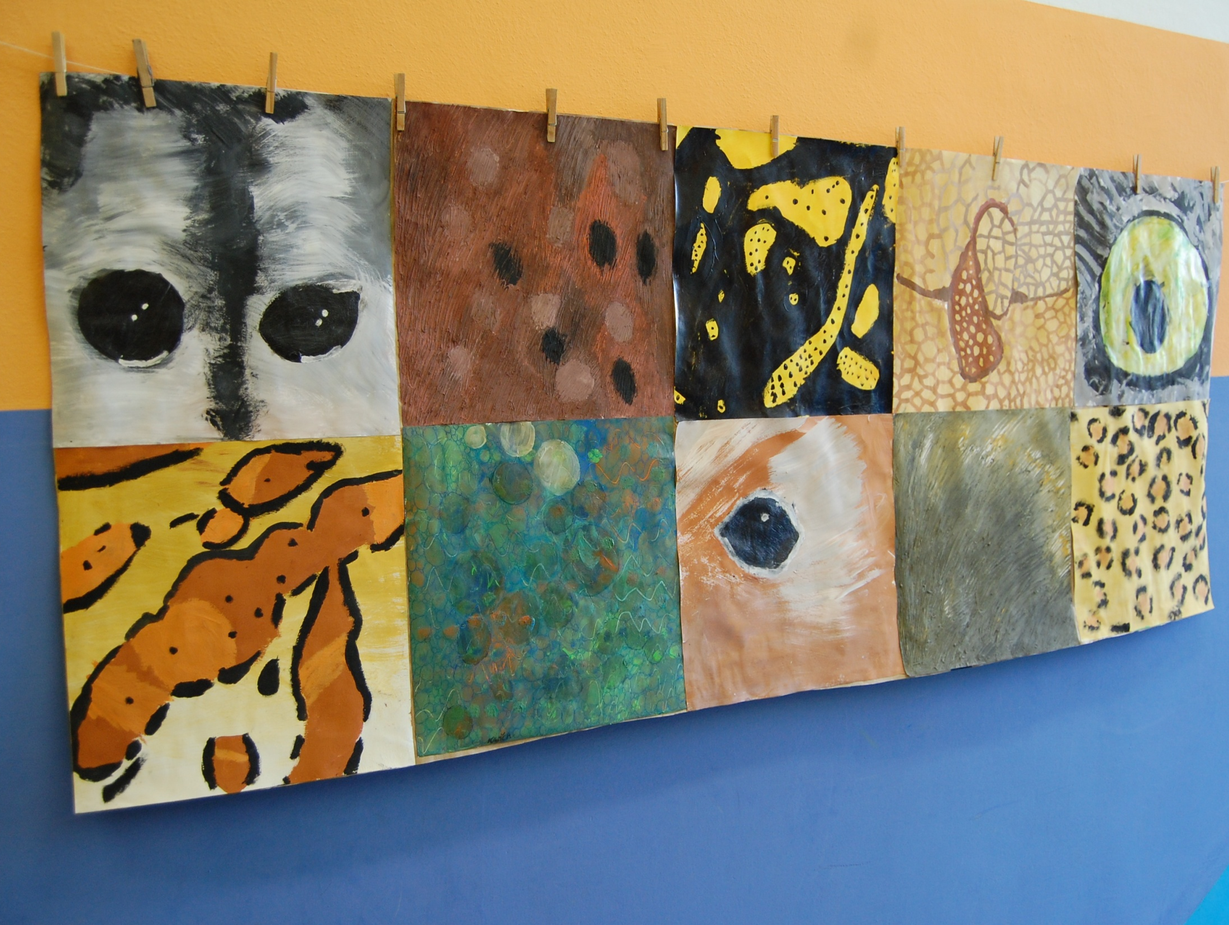
Nebyly použity obrázky z externích zdrojů.
Autory obrazně vizuálních vyjádření jsou žáci ZŠ Sedmikráska o.p.s..

